Slide 1
Внеклассное мероприятие,
посвященное празднику
СHRISTMAS
Презентация для 5 класса
Учитель: Куприянова
Наталья Евгеньевна

Slide 2
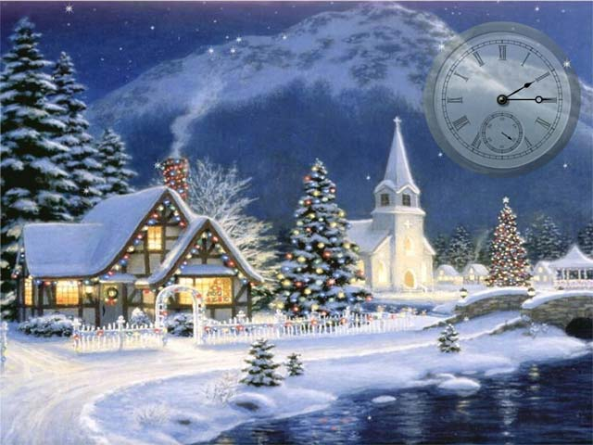
25th of December
Christmas

Slide 3

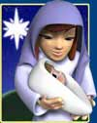
Рождество – самый грандиозный по своему размаху среди всех праздников.
What is Christmas?
Почему он получил такое название?
Это христианский праздник, посвященный рождению Иисуса Христа (Christ). Его празднование основывается на библейских событиях, описанных в Новом Завете.

Slide 4
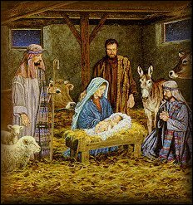
Апостол Лука рассказывает о том, что после рождения Иисуса Ангелы явились пастухам и сообщили эту радостную весть. Пастухи сразу же отправились в город Вифлеем и нашли в хлеву Деву Марию, ее мужа плотника Иосифа и Младенца, лежащего в яслях.

Slide 5
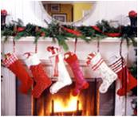

Christmas is a family holiday, but children like it most of all. They hang stockings, where Santa put his presents at night.

Slide 6
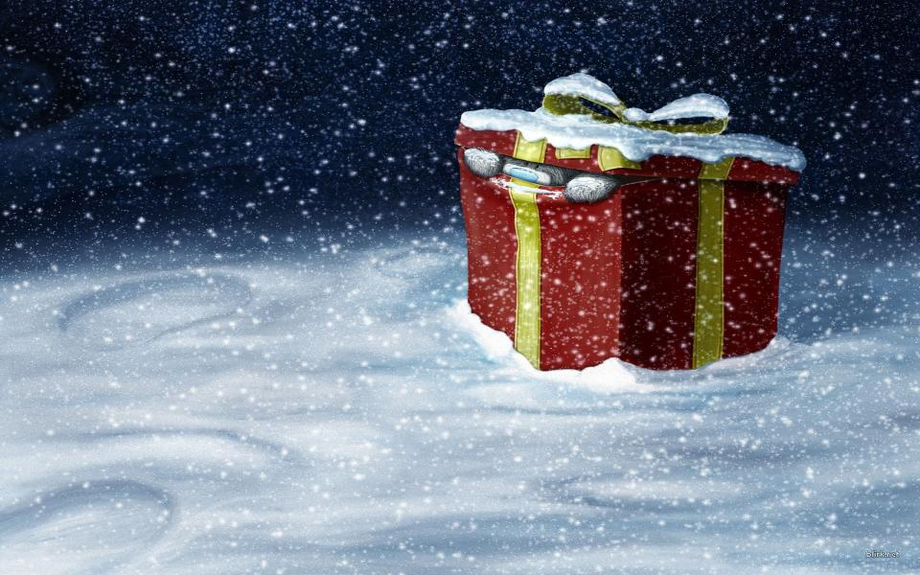
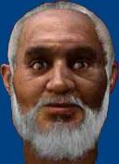
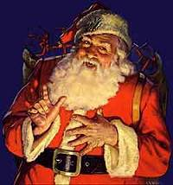

Эта традиция связана с одной из легенд о Святом Николае (прообразе Санты). Согласно этой легенде Святой подарил трем бедным бесприданницам по мешочку с золотом, тайно положив свои дары в чулки девушек, которые они повесили на ночь на каминную решетку – сушиться. С тех пор дети оставляют свои чулочки, в надежде утром найти в них что-нибудь приятное.
Что же дарит санта?

Slide 7



Do you like presents?
What present would you like?
I would like to have …

Slide 8
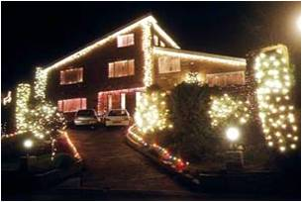

Slide 9
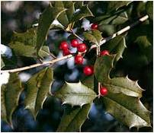
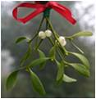
Christmas symbols
омела
остролист

Slide 10

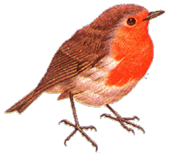
Robin
Малиновка стала считаться рождественской птичкой более 100 лет назад.
Раньше почтальоны носили красное пальто, по цвету такое же, как почтовый ящик. Их было видно издали. По их яркому пальто называли их малиновками, так как похожи они были на яркую птичку Robin- малиновку .
Когда впервые появились рождественские открытки, их украшением была малиновка. Она как бы говорила: «Почтальон Вам принес поздравление».

Slide 11
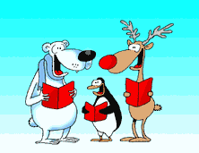
Самой главной рождественской традицией англичане считают гимны. Они называются “Carols", их поют в церквях перед приходом Рождества, и на улицах, проходя от одного дома к другому. Раньше, таким образом, собирались пожертвования для монастырей и детских приютов. Сегодня это просто веселое развлечение для большинства граждан.
Jingle bells
Dashing through the snow,
In a one-horse open sleigh,
O'er the fields we go,
Laughing all the way.
Bells on bobtail ring,
Making spirits bright.
What fun it is to ride and sing,
A sleighing song tonight.
Oh, jingle bells, jingle bells,
Jingle all the way,
Oh, what fun it is to ride
In a one-horse open sleigh.
Jingle bells, jingle bells,
Jingle all the way,
Oh, what fun it is to ride
In a one-horse open sleigh.

Slide 12

Candy cane
Родители угощали детей на Рождество леденцовыми палочками в форме трости.
Леденец напоминает букву J, с которой начинается имя Jesus.
Белизна леденца символизирует безгрешную жизнь Христа, а твердость сахара говорит о его стремлении служить защитой тем, кто в него верит.
Три тонкие красные полоски обозначают Святую Троицу, а одна широкая – единого Бога.

Slide 13


Одна из главных традиций этих недель - это венки со свечами, которые имеют особое значение. Такие венки делают на первое воскресенье этого периода, и обычно они состоят из 5 свечей: четырех красных и одной белой. Каждое воскресенье зажигается новая красная свеча. Они зажигаются в то время, когда семья собирается вместе за молитвой, праздничным столом и т.д. Белую свечу зажигают в вечер перед
Рождеством как символ того, что в мир придет Христос и осветит тьму.

Slide 14

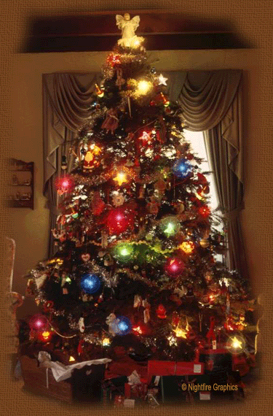
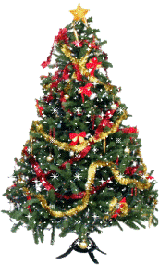

Обычай украшать ель появился в
Англии сравнительно недавно,
в середине XIX в., и был завезён
сюда из Германии.
Сейчас почти
в каждом английском доме к
Рождеству украшают разноцветными
блестящими игрушками и сладостями
ёлку, а на её верхушке обычно
укрепляют Рождественскую фею
или большую серебряную звезду (star).
Christmas tree

Slide 15

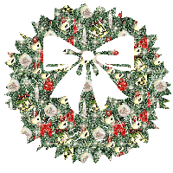
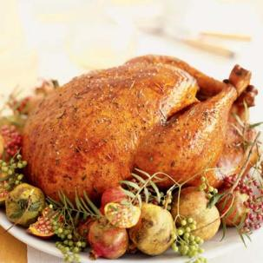
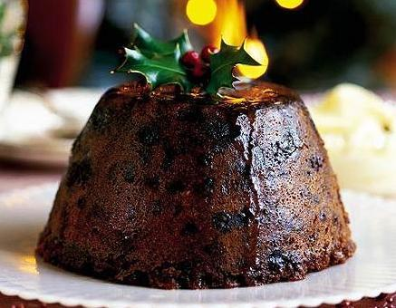
Christmas meals
pudding
Roast turkey

Slide 16
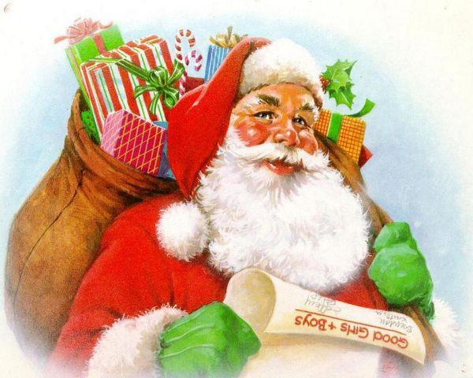
Santa Claus

Slide 17
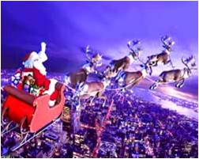

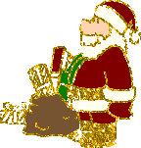

Slide 18
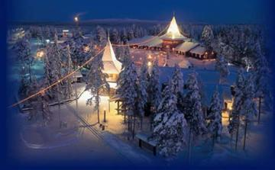
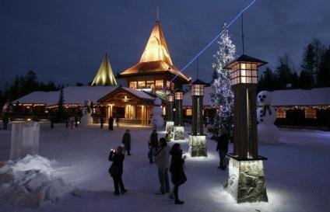

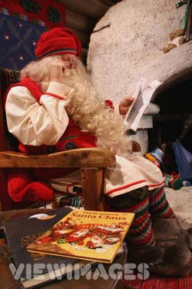
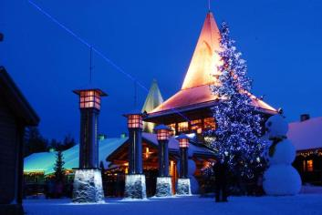
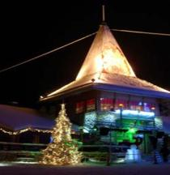
Santa claus village

Slide 19
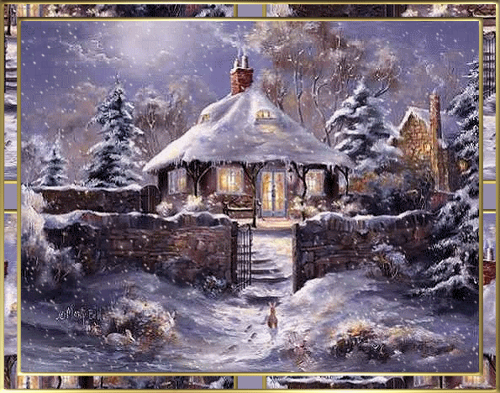
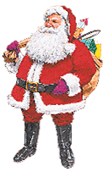
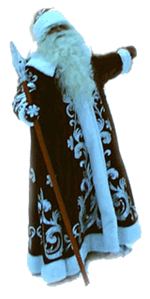
Find the differences

Slide 20
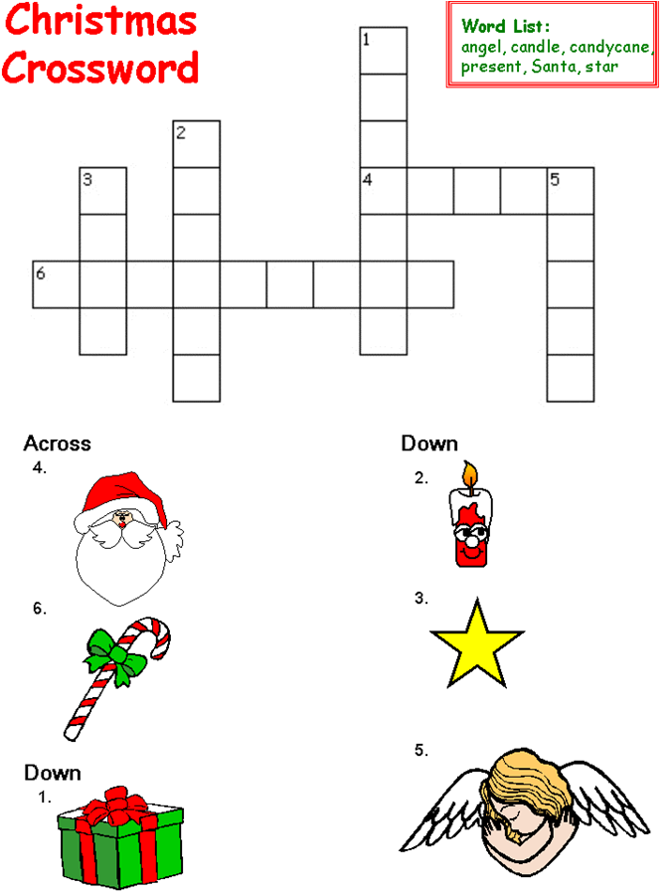
p
r
c
e
s
a
s
a
n
t
a
t
n
e
n
c
a
n
d
y
c
a
n
e
g
r
t
e
l
e
l

Slide 21
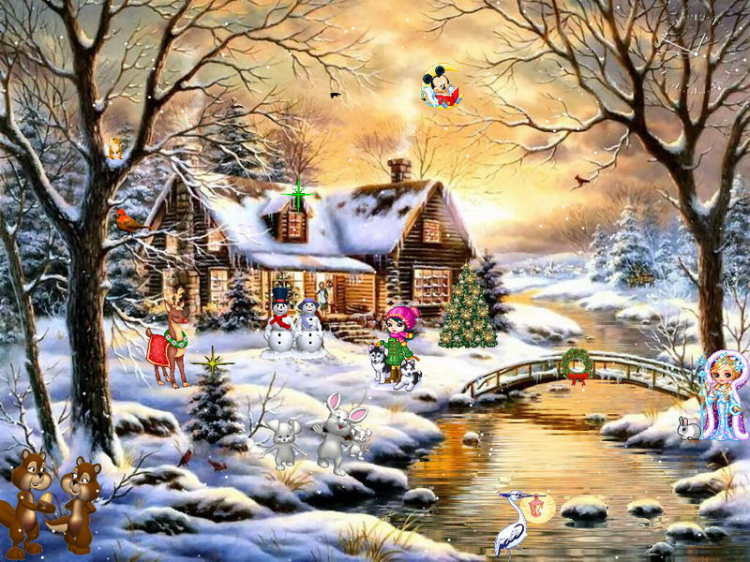

Is, are, was, were, was, was, are, are, am.

Slide 22
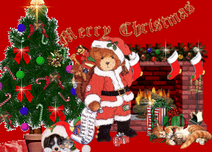
We Wish You a Merry Christmas
We wish you a merry Christmas (3x)
And a happy New Year.
Good tidings we bring
To you and your kin
We wish you a merry Christmas
And a happy New Year
We all want some figgy pudding (3x)
So bring some right here
We won't go until we get some (3x)
So bring some right here!
Good tidings we bring
To you and your kin
We wish you a merry Christmas
And a happy New Year
We wish you a Merry Christmas (3x)
And a happy New Year.

